Slide 1

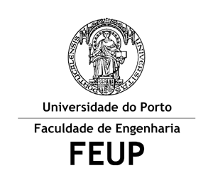
Modelo de Replicação para a Preservação e Interrogação de Dados Científicos
Orientadora: Maria Cristina Ribeiro
Micael F. A. de Pinho
Notes:
Apresentação pessoal.
Divulgação do tema da dissertação.
Referir a orientadora.

Slide 2

Índice
Projecto
  Contexto
  Protótipo em Desenvolvimento
  Problemas
  Solução
Tecnologias
Plano de Trabalho
Bibliografia

Slide 3
Contexto
Tecnologias digitais;
Investigação;
Conjuntos de dados (Datasets): textuais, imagens ou vídeos;
Descrição dos conjuntos de dados:
  Tipo de dados envolvidos;
  Condições de utilização e recolha.
Preservação e acessibilidade dos conjuntos de dados.
Notes:
Desde que surgiram as tecnologias digitais, a criação, manipulação e armazenamento de informação digital cresceu exponencialmente.
No contexto de investigação, os conjuntos de dados recolhidos são denominados de Datasets. Eles possuem estruturas e informações bastantes diversificadas, devido ao facto de existir uma grande diversidade de áreas de investigação.
Os datasets podem ser textuais, imagens ou vídeos.
Devido à grande diversidade existente, é necessário uma boa descrição dos datasets, como por exemplo os tipos de dados envolvidos e condições de recolha e utilização.
A preservação e acessibilidade futura dos datasets é importante para a validação de resultados de investigações e como fonte para investigações futuras.

Slide 4
Protótipo em Desenvolvimento
Repositório Científico de Dados da Universidade do Porto
Objectivos:
  Recolha e catalogação de dados científicos;
  Detecção e especificação de casos de utilização;
  Construção de um repositório científico de dados;
  Armazenamento dos dados recolhidos.
Notes:
Referir a existência de um protótipo em desenvolvimento, no âmbito de um projecto da Reitoria.
Referir que se encontra a ser implementado na plataforma Dspace, que é um software open source que permite o armazenamento de conteúdo digital.
Referir os objectivos deste protótipo.
Referir que o objetivo que não é o armazenamento dos artigos digitais, mas sim dos dados científicos que foram utilizados nos estudos que originaram esses artigos.
Este protótipo encontra-se a ser desenvolvido de modo a que, a plataforma, receba uma folha de cálculo do excel contendo a meta-informação e os dados científicos, e faça a sua conversão para um ficheiro xml, ficheiro esse que vai ser preservado no dspace.
A escolha do xml, como o formato digital, da preservação dos dados científicos armazenados no repositório, deve-se ao fato de o XML permitir bastante flexibilidade na representação das tabelas de dados, por mais diversificadas que elas sejam, e além disso, como os dados podem ser facilmente categorizados, permite a realização futura de consultas mais consistentes sobre os dados.

Slide 5
Problemas
Falha de acesso à informação:
  Temporária;
  Definitiva.
Notes:
Apesar de o protótipo que se encontra em desenvolvimento ser um grande avanço na área de preservação de conjuntos de dados, existem alguns pormenores sobre os quais se deve ter especial atenção.
Um dos pormenores é relativamente à falha de acesso à informação armazenada.
Essa falha pode ser temporária ou até mesmo definitiva. No caso de falhas temporárias, o servidor contendo o repositório, fica offline durante um certo período de tempo, não sendo possível aceder à informação, mas quando retorna a informação estará toda à disposição dos utilizadores.
Por outro lado, temos as falhas definitivas. Neste tipo de caso, perde-se o acesso aos danos porque o servidor sofreu algum dano. Existem vários motivos que podem causar tal: falha de harware, erro humano que provocou algum estrago no servidor ou até mesmo uma catástrofe natural. Não nos podemos esquecer que estamos sujeitos a acontecimentos naturais que provocam grandes estragos. Por exemplo os EUA são atingidos por bastantes tornados. Temos também o caso do terramoto no haiti, o tsunami no oceano Índico, isto são tudo exemplos que catástrofes que atingiram e destruíram centros de investigação.

Slide 6
Solução
Modelo de replicação para a Preservação e Interrogação de Dados Científicos:
  Sistema de replicação de Datasets;
  Sistema de interrogação da informação contida nos Datasets.
Notes:
Tendo em vista estes problemas, surge a minha dissertação, que como já referi à um bocado denomina-se: Modelo de replicação para a Preservação e Interrogação de Dados Científicos
Pretende-se assim a implementação de um sistema de replicação dos conjuntos de dados em diferentes locais de maneira a precaver falhas de acesso.
E a implementação de um sistema de interrogação, tanto a nível dos metadados(nome, data criação, versão) como a nível da informação existente no dataset, ou seja extração de blocos de informação restringindo a informação pretendida.
Sendo que este problema é existente a nível nacional e internacional, pretende-se que esta solução possa ser replicada por várias instituições de investigação.

Slide 7



Tecnologias
Notes:
Referir o nome das tecnologias

Slide 8
Repositório Digital;
2002;
1000 utilizadores;
Vantagens:
  Grande comunidade;
  Open source;
  Personalizável;
  Conteúdo digital diverso;
  Confiança;
Notes:
O Dspace é um repositório de conteúdos digitais.
A sua primeira utilização data de 2002, e actualmente já tem cerca de 1000 utilizadores estimados, sendo alguns deles instituições portuguesas. Referindo alguns nomes mais sonantes, temos: Universidade do Porto, Universidade de Lisboa, Universidade de Coimbra, Universidade de Trás-os-Montes e Alto Douro.
As principais vantagens de utilização de utilização são:
- Grande comunidade de programadores e utilizadores;
- Software open-source;
- Bastante personalizável, tanto a nível de interface, metadados;
- Gestão e preservação de todos os tipos de conteúdo digital;
- Confiança no repositório pelos investigadores da UP (Repositório Aberto da UP).

Slide 9
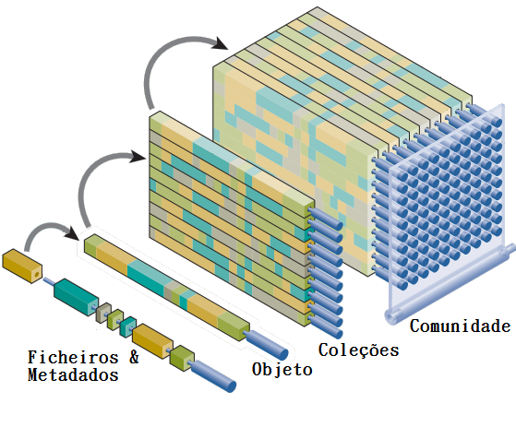
Notes:
No bloco maior temos o conjunto das comunidades existentes num repositório Dspace. Uma comunidade é uma organização, como por exemplo: um laboratório, um departamento, um centro de investigação, ou uma faculdade. Cada uma das comunidades é composta por um ou vários utilizadores, sendo que cada um desses utilizadores, tem algumas restrições definidas pelo administrador dessa comunidade. Por exemplo, um utilizador pode ter permissões de leitura e escrita, enquanto outro leitor poderá só ter permissões de leitura.
Dentro da comunidade poderão haver diferentes colecções.
Dentro de cada uma das colecções poderão haver diferentes objetos.
Cada um dos objetos será composto por um ou mais ficheiros, e os seus respectivos metadados.
Basicamente, utilizadores com permissões, numa coleção específica e numa colecção específica podem adicionar conteúdo digital, que neste caso seria o objeto, bastando para isso indicar os ficheiros a serem carregadas e preenchendo a respectiva informação.

Slide 10
Lots of Copies Keeps Stuff Safe;
Sistema de Replicação;
Universidade de Stanford – 2000;
8600 e-journals;
Open source software
Redes LOCKSS privadas (PLNs)
Notes:
LOCKSS é uma sigla, Lots of Copies Keeps Stuff Safe, ou seja, muitas copias mantém as coisas preservadas.
LOCKSS é um sistema de replicação de conteúdos digitais que foi inicialmente desenvolvido para jornais electrónicos.
O programa LOCKSS foi lançada pela Universidade de Stanford, e a primeira versão beta foi lançada em 2000;
Actualmente faz replicação global de conteúdos digitais, de cerca de 8600 jornais electrónicos.
Actualmente também tem sido utilizado para a preservação de conteúdo criado localmente, as denominadas PLN´s.

Slide 11
Vantagens:
  Grande comunidade.
  Trabalho sobre a integração de LOCKSS com DSpace;
  Integridade do conteúdo digital.
Notes:
As vantagens de utilização LOCKSS são:
Grande comunidade de utilizadores.
Já existe algum trabalho sobre a integração de LOCKSS com Dspace.
LOCKSS é bastante sofisticado em termos de verificação da integridade de conteúdo digital.

Slide 12
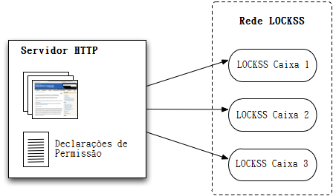
Notes:
Basicamente temos a Rede LOCKSS que é composta neste exemplo por três 3 caixas, sendo que o aconselhável é que existam no mínimo 7.
Para que a as caixas existentes na rede LOCKSS possam extrair o conteúdo digital, o administrador do LOCKSS deverá indicar onde se encontra esse conteúdo digital, e o detentor do conteúdo digital deverá permitir o acesso a esse conteúdo, fazendo a inserção de algumas declarações de permissão no conteúdo digital.

Slide 13
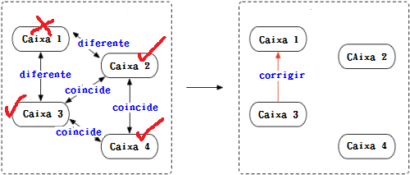
Notes:
As caixas lockss comunicam entre si para verificar a integridade de um certo conteúdo digital.
Explicar as imagens.

Slide 14
DuraSpace;
Tecnologia recente;
Conteúdos digitais na Cloud:
  Amazon s3;
  Rackspace Cloudfiles;
  EMC Atmos.
Notes:
A organização responsável pelo DuraCloud é a DuraSpace, que é mesma organização responsável pelo Dspace.
Trata-se ainda de uma tecnologia bastante recente.
O DuraCloud permite o armazenamento de conteúdo digital em diferentes serviços cloud.

Slide 15
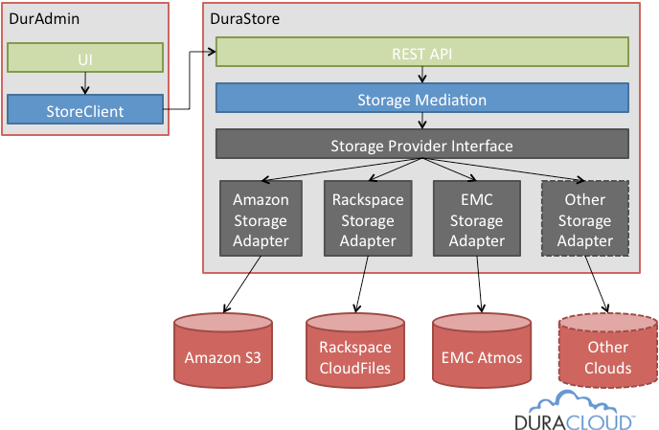
Notes:
Basicamente haveria uma interface administrativa, para um melhor controlo do processo de armazenamento na cloud.
A DuraStore ali referida, seria responsável pela interacção com o conteúdo digital armazenado nos serviços cloud.
Sendo assim, a API contêm publicamente as funções para a gestão do conteúdo.
Logo abaixo temos o Strorage Mediation, que tem como função a transformação das chamadas recebidas, em chamadas específicas para o fornecedor de serviço: amazon, ….
A grande prosposta de valor da DuraCloud é a capacidade de abstrair os detalhes das diferentes API´s dos serviços cloud.

Slide 16
Plano de Trabalho
2º Semestre:
  Implementação do sistema de réplica do repositório de dados;
  Implementação do sistema de interrogação;
  Avaliação do modelo já existente para o repositório de dados;
  Avaliação do sistema de réplica e interrogação;
  Escrita da dissertação e de um artigo científico.
Notes:
Dizer o plano-

Slide 17
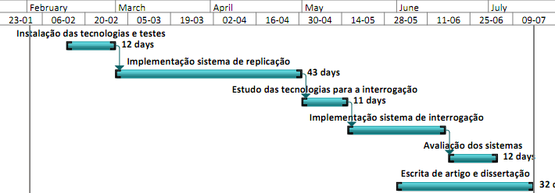
Plano de Trabalho

Slide 18
Bibliografia
Christopher A. Lee, Helen R. Tibbo, “Digital Curation and Trusted Repositories: Steps Toward Success”, School of Information and Library Science, University of North Carolina, Chapel Hill, NC
Andrew Treloar, David Groenewegen, Cathrine Harboe-Ree, “The Data Curation Continuum: Managing Data Objects in Institutional Repositories”, D-Lib Magazine September/October 2007
Cristina Ribeiro, Eloy Rodrigues, Eugénia Matos Fernandes, Ricardo Saraiva, “Os Repositórios da Dados Científicos: Estado da Arte”, http://hdl.handle.net/10216/23806

